Slide 1
第六章 判 别 分 析

Slide 2
目 录
§6.1 距离判别
§6.2 Fisher(费歇)判别法
§6.3 Bayes(贝叶斯)判别法及
广义平方距离判别法

Slide 3
什么是判别分析
判别分析是用于判断样品所属类型的一种统计分析方法.
在生产、科研和日常生活中经常遇到如何根据观测到的数据资料对所研究的对象进行判别归类的问题.
例如:在医学诊断中,一个病人肺部有阴影,医生要判断他是肺结核、肺部良性肿瘤还是肺癌.这里肺结核病人、良性瘤病人、肺癌病人组成三个总体,病人来源于这三个总体之一,判别分析的目的是通过测得病人的指标(阴影的大小,边缘是否光滑,体温多少……)来判断他应该属哪个总体(即判断他生什么病).

Slide 4
在气象学中,由气象资料判断明天是阴天还是晴天, 是有雨还是无雨.
在市场预测中,由调查资料判断下季度(或下个月)产品是畅销、平常或滞销.
股票持有者根据某种股票近期的变化情况判断此种股票价格下一周是上升还是下跌.
在环境科学中,由气象条件,污染浓度等判断该地区是属严重污染,一般污染还是无污染.
在地质勘探中,由岩石标本的多种特征判断地层的地质年代,是有矿还是无矿,是富矿还是贫矿.
在体育运动中,由运动员的多项运动指标来判定游泳运动员的"苗子"是适合练蛙泳,仰泳还是自由泳等

Slide 5
判别分析是应用性很强的一种多元统计方法,
已渗透到各个领域.但不管是哪个领域,判别分析问题
都可以这样描述:
设有k个m维总体G₁,G₂,…,G_{k},其分布特征已知(如已知分布函数分别为F₁(x),F₂(x),…,F_{k}(x)，或知道来自各个总体的训练样本).对给定的一个新样品X,我们要判断它来自哪个总体.
在进行判别归类时,由假设的前提,判别的依据及处理的手法不同,可得出不同判别方法.如距离判别,Bayes判别,Fisher判别或典型判别,逐步判别,序贯判别等.
本章介绍几个常用的判别方法.

Slide 6
§6.1 距离判别法
距离判别的基本思想是:
样品和哪个总体距离最近,就判它属哪个总体.
距离判别也称为直观判别法.
我们在具体讨论距离判别法之前,应给出合理的距离的定义.

Slide 7
马氏距离
已知有两个类G₁和G₂，比如G₁是设备A生产的产品，G₂是设备B生产的同类产品.设备A的产品质量高(如考察指标为耐磨度X)，其平均耐磨度μ₁=80,反映设备精度的方差σ²(1)=0.25;设备B的产品质量稍差，其平均耐磨度μ₂=75,反映设备精度的方差σ²(2)=4.今有一产品X₀，测得耐磨度x₀=78，试判断该产品是哪一台设备生产的?
直观地看， x₀ 与μ₁(设备A)的绝对距离近些，按距离最近的原则是否应把该产品X₀ 判断为设备A生产的?

Slide 8
考虑一种相对于分散性的距离.记X₀与G₁,
G₂的相对平方距离为d²₁(x₀)或d²₂(x₀)，则：
d²₁(x₀)= = = 16=4²
d²₂(x₀)= = =2.25=1.5²
因为d₂(x₀)=1.5<4= d₁(x₀) ,按这种距离准则应判X₀为设备B生产的.
(x₀ -μ₁)²
(78 - 80)²
σ²(1)
0.25
(x₀ -μ₂)²
(78 - 75)²
σ²(2)
4

Slide 9
设备B生产的产品质量较分散，出现x₀为78的可能性仍较大；
而设备A生产的产品质量较集中，出现x₀为78的可能性较小.
判X₀为设备B的产品更合理.
这种相对于分散性的距离就是本节介绍的马氏距离.

Slide 10
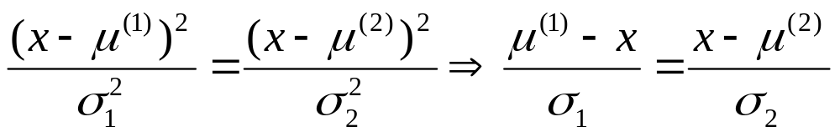
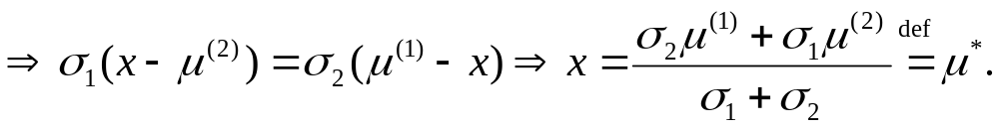
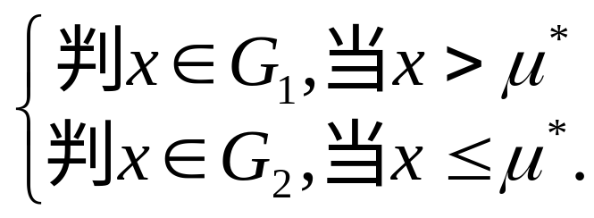
一般地,我们假设G₁的分布为N(μ⁽¹⁾,σ²₁),G₂的分布为 N(μ⁽²⁾,σ²₂),则利用相对距离的定义,可以找出分界点μ*(不妨设 μ⁽²⁾<μ⁽¹⁾),当μ⁽²⁾<x<μ⁽¹⁾时,令
而按这种距离最近的判别准则为：

Slide 11

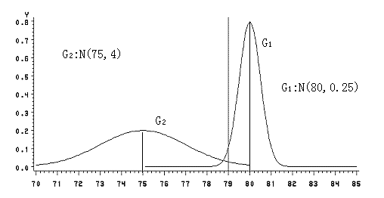
利用马氏距离对两个一维正态总体判别归类示意图
利用马氏距离对两个一维正态总体判别归类
令:
(μ* =79为到两总体相
对距离相等的分界点)
x₀=78<μ*=79
判x₀∈G₂.

Slide 12
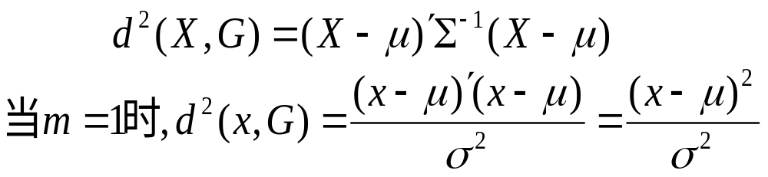
定义1.1(马氏距离) 设总体G为m维总体(考察m个指标)，均值向量为μ=(μ₁,μ₂ , …,μ_{m})′，协方差阵为Σ=(σ_{ij})，则样品X=(x₁,x₂,…,x_{m})′与总体G的马氏距离定义为

Slide 13


多总体样本特征量
设有k个总体G_{i}(i=1,…,k),已知来自G_{i} (i=1,..,k) 的训练样本为:
其中n_{i}是取自G_{i}的样品个数,则均值向量μ_{i}的估计量为

Slide 14
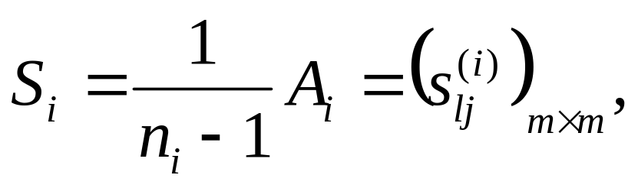
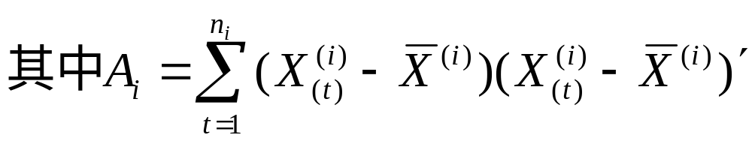
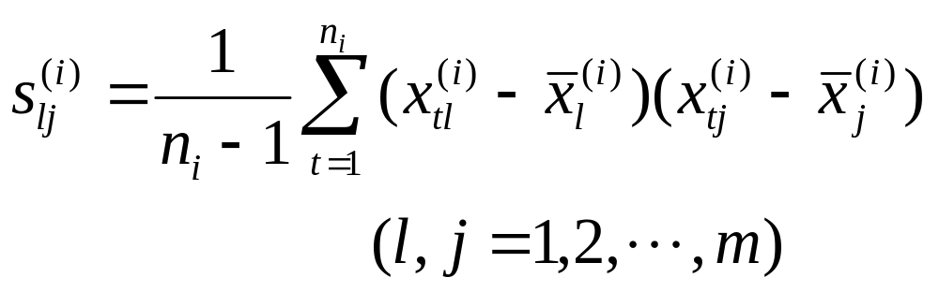
总体G_{i}的协方差阵Σ_{i}的估计S_{i}为
并称S_{t}为组内协差阵.
称为组内离差阵,

Slide 15
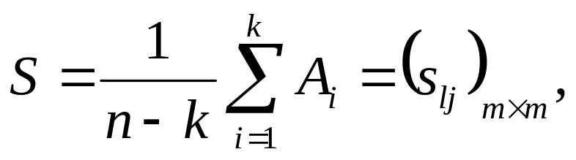
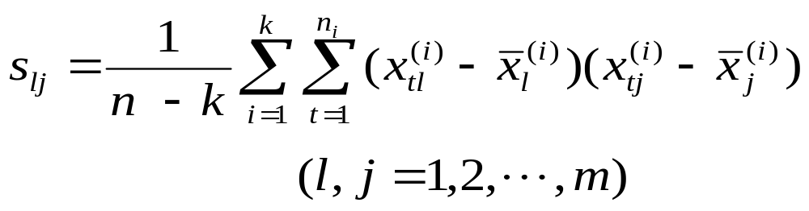
当假定Σ₁=…=Σ_{k}=Σ时,反映分散性的协方差阵Σ的估计S为
并称S为合并样本协差阵;
其中
问题是对任给定的m维样品X=(x₁,x₂ ,…,x_{m} )′,要判断它来自哪个总体.

Slide 16
两总体判别:Σ₁=Σ₂ 时的判别方法
最直观的想法是分别计算样品X到两个总体的距离d²₁(X)和d²₂(X) (或记为d²(X,G₁)和d²(X,G₂) )，
并按距离最近准则判别归类,即判别准则为：
判X∈ G₁ , 当d²(X,G₁) < d²(X,G₂) 时,
判X∈ G₂ , 当d²(X,G₁) > d²(X,G₂)时,
待判, 当d²(X,G₁) = d²(X,G₂)时.
这里的距离指马氏距离.利用马氏距离的定义及两总体协差阵相等的假设，可以简化马氏距离的计算公式.

Slide 17



对给定样品X，为比较X到各总体的马氏距离，只须计算Y_{i}(X ) :

Slide 18

因为函数Y_{i}(X)是X的线性函数(i=1,2),故
C_{i}

Slide 19
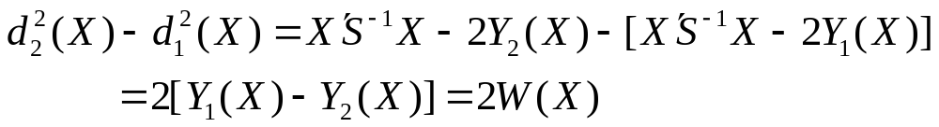
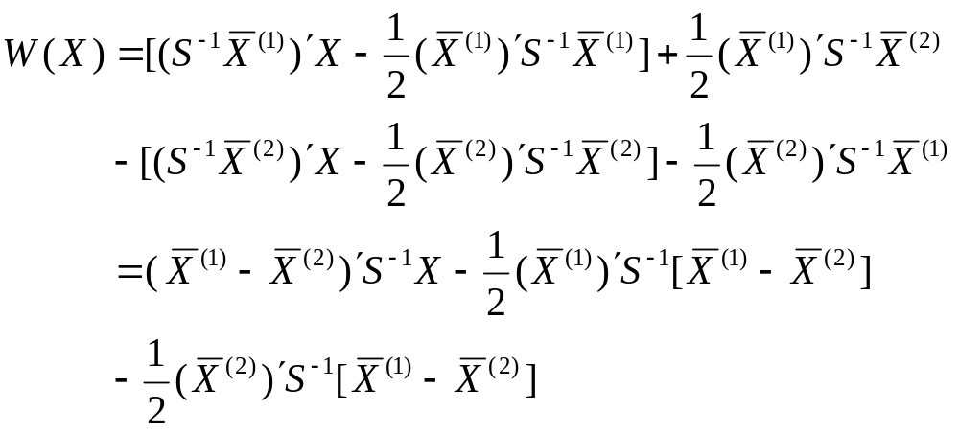
若考察这两个马氏距离之差,经计算可得:

Slide 20
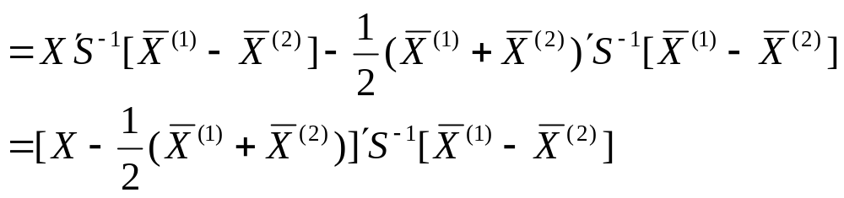

即

Slide 21

则判别准则还可以写为：
判X∈G₁, 当W(X)>0时,
判X∈G₂, 当W(X)<0时
待判, 当W(X)=0时.
W(X)是X的线性函数,即
W(X)=a′(X-X*) =Y₁(X)-Y₂(X) ,
其中a=S⁻¹(X⁽¹⁾ - X⁽²⁾ ),
W(X)也称为线性判别函数,a为判别系数.

Slide 22
W(X)把m维空间R^{m}划分为叁部分:
D₁={X:W(X)＞0}, D₂ ={X:W(X)<0},
D₀={X:W(X)=0}.
则D₁ , D₂ , D₀ 是R^{m}的一个划分.
显然,判别方法的最终结果是得到R^{m}中的一 个划分.由判别函数W(X)得到划分D₁ , D₂ , D₀
当样品X落入D₁ 时判X∈G₁,
当样品X落入D₂时,判X∈G₂ ,
当样品X落入D₀时, 待判

Slide 23
例如m=2时,直线W(X)=0把平面分为两个区域
D₁,和D₂.
x₂
D₁={X =(x₁ , x₂ ) :W(X)＞0}
X=(x₁ , x₂ )
x₁
D₂ ={X =(x₁ , x₂ ) :W(X)<0}
W(X)=0

Slide 24


两总体判别: Σ₁=Σ₂ 时的判别方法(m=1)
考察m=1的特殊情况,并设两总体为正态总体，其分布已知为N(μ₁,σ²)和N(μ₂,σ²)(两总体的方差相同，记为σ² ),这时判别函数为
其中
不妨设μ₁>μ₂ ,则a为正数，W(x)的符号取决于
x>μ或x<μ.

Slide 25
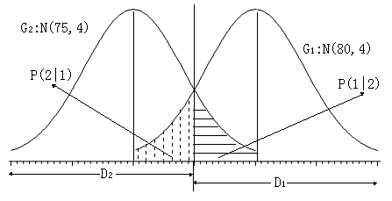
两总体判别: Σ₁=Σ₂ 时的判别方法(m=1时的错判率)
用这种判别法会发生错判,如X来自G₁,但却落入D₂,
被判为属G₂ .错判的概率为下图中阴影左半部分
的面积,并记为P(2|1).类似有P(1|2).
分界点μ=77.5

Slide 26
上例中,当μ₁=80,μ₂ =75,σ=2时
分界点μ =(80+75)/2=77.5,故错判概率为
P(2|1)= P{X<77.5|X∈G₁} (X~N(80,4) )
= P{(X-80)/2<(77.5-80)/2}
= P{U<-1.25} (U=(X-80)/2~N(0,1) )
= 1-Φ(1.25)= 0.1056
P(1|2)= P{X>77.5|X∈G₂} (X~N(75,4) )
= P{(X-75)/2>(77.5-75)/2}
= P{U>1.25} (U=(X-75)/2~N(0,1) )
= 1-Φ(1.25)= 0.1056=P(2|1)

Slide 27

一般地,经计算可得:
由错判概率的公式及上图可见, 当两总体均值靠得很近(即| μ₁ - μ₂ |很小)时,则错判概率很大,这时作判别分析是没有意义的.因此只有当两总体的均值有显著性差异时,作判别分析才有意义.

Slide 28
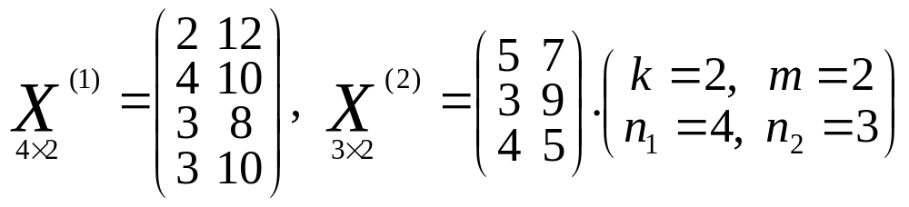
例1 :记二维正态总体N₂(μ^{(i)},Σ )为G_{i}(i=1,2)(两总体协差阵相同),已知来自G_{i}(i=1,2)的样本数据阵为
(1) 试求两总体的样本组内离差阵A₁, A₂和合并样本协差阵S.
(2) 今有样品x₀ =(2,8)′,试问按马氏距离准则样品x₀应判归哪一类.

Slide 29
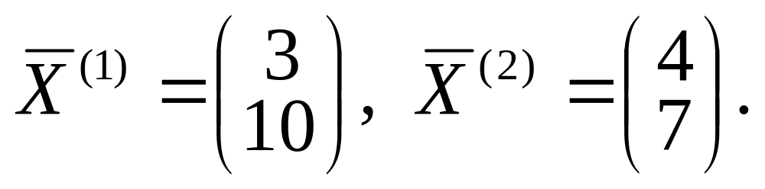
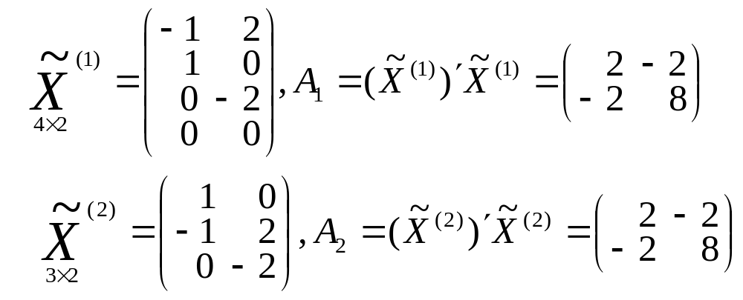
(1)解:

Slide 30
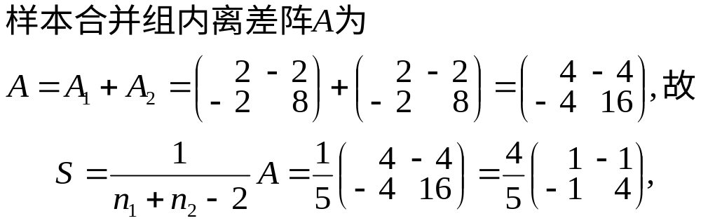
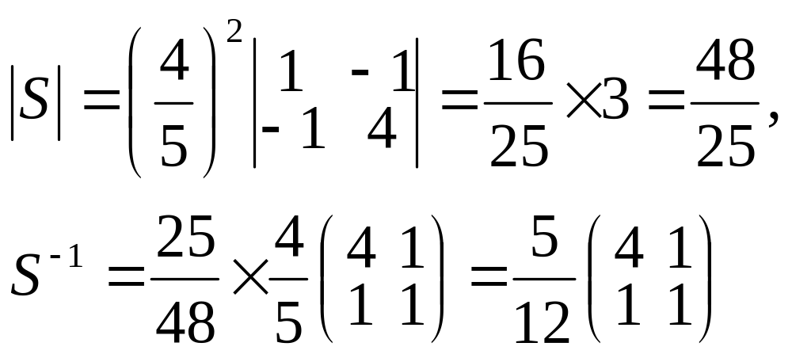
而且

Slide 31
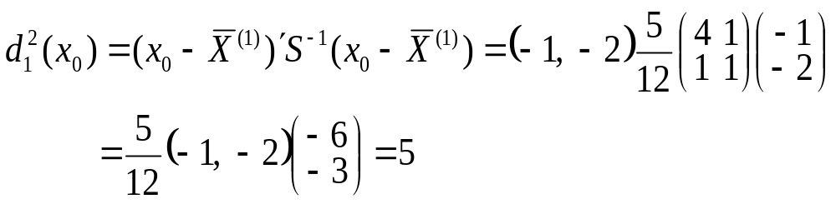
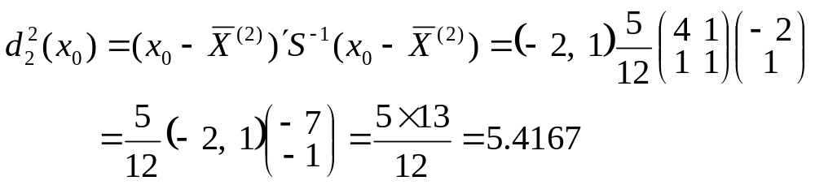
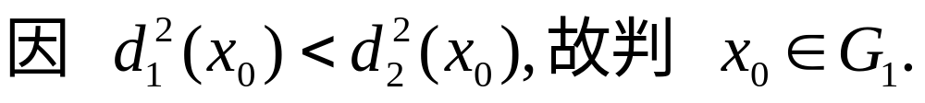
(2)解一:计算马氏距离

Slide 32
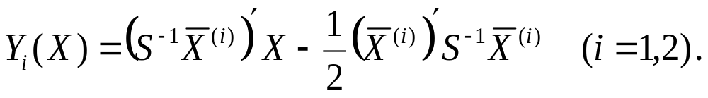
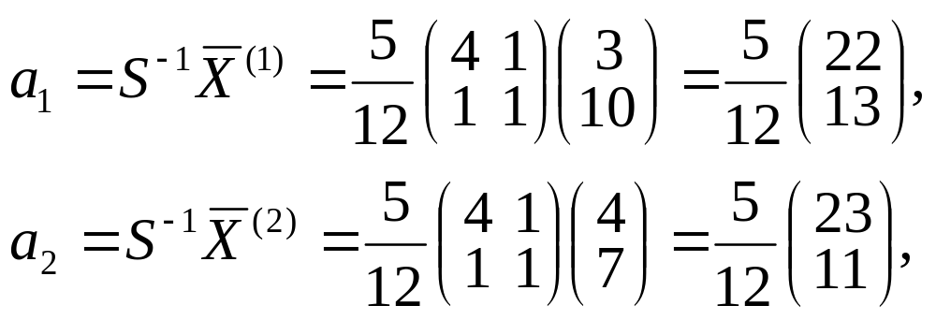
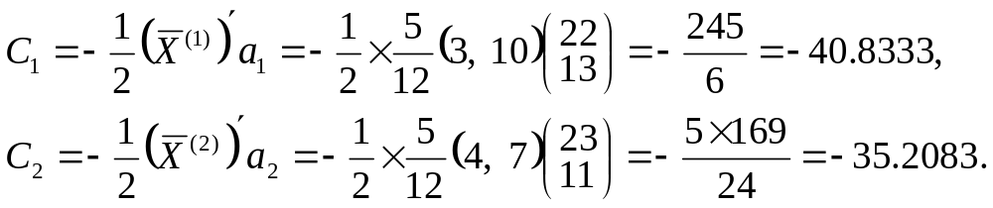
(2)解二:计算线性判别函数Y_{i}(X)(i=1,2)

Slide 33
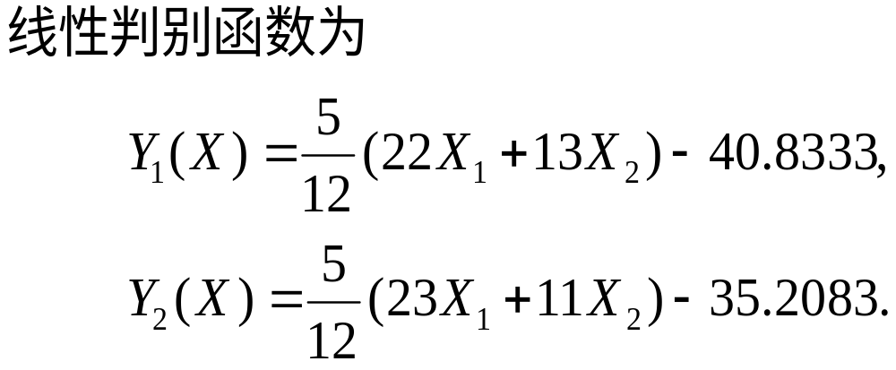
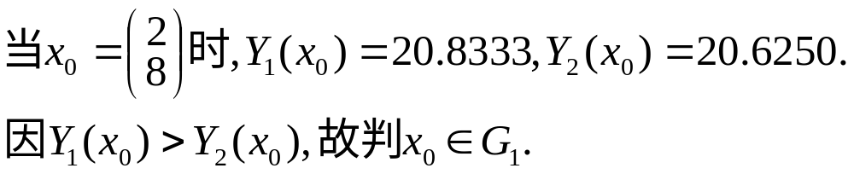
§6.1 距离判别法
两总体判别:简例1

Slide 34
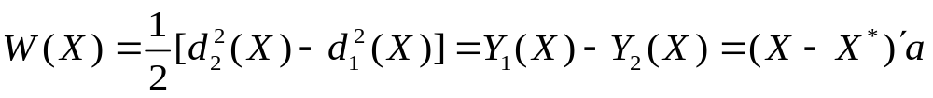
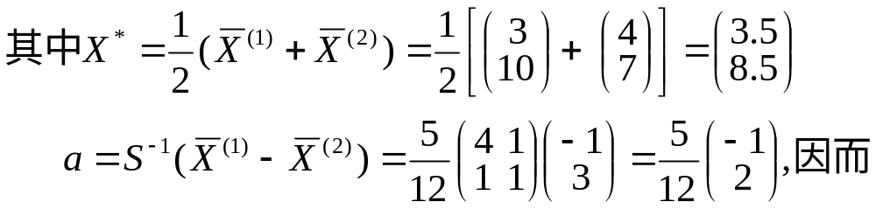
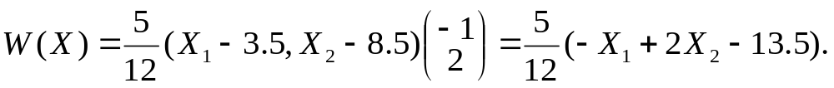
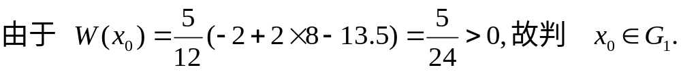
(2)解三:计算线性判别函数W(X)

Slide 35
两总体判别: Σ₁≠Σ₂ 时的判别方法
当两总体协差阵不等时，按距离判别准则先分别计算X到两个总体的距离d²(X,G₁)和d²(X,G₂)，然后按距离最近准则判别归类.或者类似地计算判别函数W(X)，并用于判别归类.
令 W(X)=d²(X,G₂) - d²(X,G₁)=…=Z(X)-Z₀,
其中Z(X)为X的二次函数(因Σ₁≠Σ₂ )，Z₀是一常数
(具体表达式省略了).判别准则仍可以写为：
判X∈G₁, 当W(X)>0时, 或者
判X∈G₂, 当W(X)<0时, 判X∈G₁, 当W(X)>0时,
待判, 当W(X)=0时. 判X∈G₂, 当W(X)≤0时.

Slide 36




当m=1,两总体为正态总体时，记G_{i}的均值为μ_{i}，方差为σ²_{i} (i=1,2),这时马氏距离的平方根为

Slide 37
分界点μ*把区间(μ₂,μ₁)分为两部分:
D₁={μ₁> x >μ*}
和 D₂={μ₂< x≤μ*}.
这时判别准则为
判X∈G₁, 当μ₁> x>μ*时,
判X∈G₂, 当μ₁> x≤μ*时,

Slide 38
应用例子
例1.1(盐泉含钾性判别) 某地区经勘探证明A盆地是一个钾盐矿区,B盆地是一个钠盐矿区,其他盐盆地是否含钾盐有待作出判断.今从A,B两盆地各抽取5个盐泉样品;从其他盆地抽得8个盐泉样品, 18个盐泉的特征数值见表5.1.试对后8个待判盐泉进行含钾性判别.

Slide 39
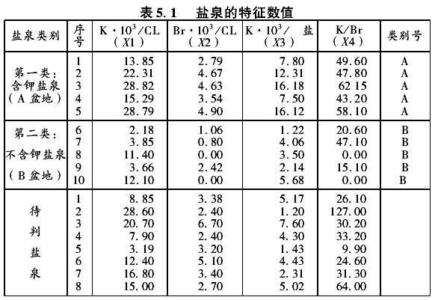

Slide 40
解一 A盆地和B盆地看作两个不同的总体，并假定两总体协差阵相等.本例中变量个数m=4, 两类总体各有5个训练样品(n₁= n₂=5),另有8个待判样品.
用SAS/STAT软件中的DISCRIM过程进行判别归类.
(1)首先用DATA步生成SAS数据集D511.
SAS程序如下：

Slide 41
sas程序
data d511;
input x1-x4 group $;
cards;
13.85 2.79 7.80 49.60 A
… … … …
2.18 1.06 1.22 20.60 B
… … … …
8.85 3.38 5.17 26.10 .
… … … …
15.00 2.70 5.02 64.00 .
;
proc print ;
run;

Slide 42
(2) 调用DISCRIM过程对含钾和不含钾的A、B两类盆地的10个样品特征测量值用距离判别的方法，建立线性判别函数，并对已知类别的样品和待判样品进行判别归类.
proc discrim data=d511 simlpe
pcov wsscp psscp
distance list;
class group;
var x1-x4;
run;

Slide 43
选项SIMPLE要求输出各类的简单描述统计量
(如两类各变量的均值、标准差等)；
选项WSSCP要求输出各类的组内离差阵；
选项WCOV要求输出各类样本协差阵；
选项PCOV要求输出合并样本协差阵；
选项PSSCP要求输出合并的样本组内离差阵；
选项DISTANCE要求输出各组间的距离等统计量
(平方距离,F统计量值, p值等) ；
选项LIST要求输出按距离准则的判别结果.

Slide 44
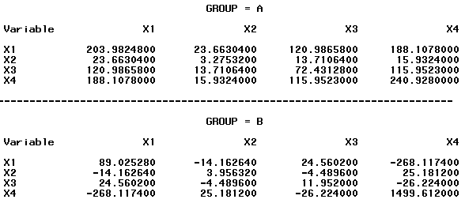
两总体的样本离差阵A₁和A₂
选项WSSCP
产生的结果

Slide 45
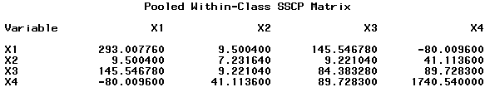
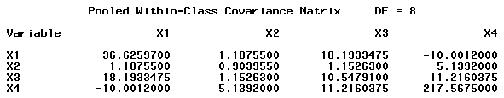
合并的样本组内离差阵 A=A₁+A₂
选项PSSCP
产生的结果
选项PCOV
产生的结果
合并样本协差阵S=A/(n₁+n₂-2)

Slide 46
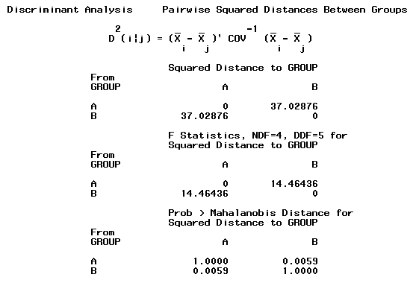
组间马氏距离
d²(1,2)=37.03
检验H₀:
μ⁽¹⁾ =μ⁽²⁾
的F统计量
F=14.46
p=0.0059

Slide 47
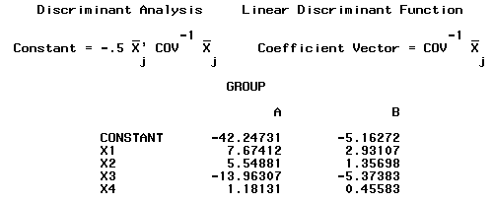
W(X)=
-37.08458
+ 4.74305 X1
+ 4.19183 X2
-- 8.58924 X3
+ 0.72548 X4
线性判别函数Y₁(X)
Y₂(X)
线性判别函数 W(X)=Y₁(X)-Y₂(X）

Slide 48
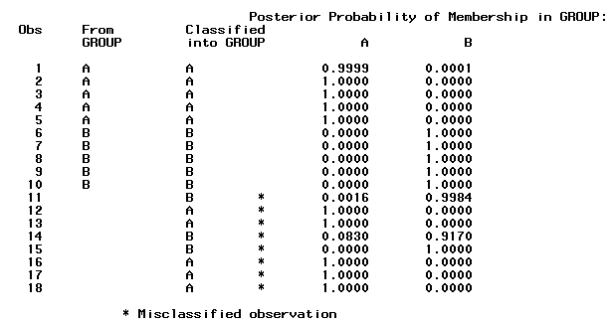
第2,3,6,7,8
五个盐泉为
含钾盐泉,
第1,4,5为
不含钾盐泉,

Slide 49
§6.2 费歇（Fisher）判别法
一、Fisher判别的基本思想
二、Fisher判别函数的构造
三、线性判别函数的求法

Slide 50
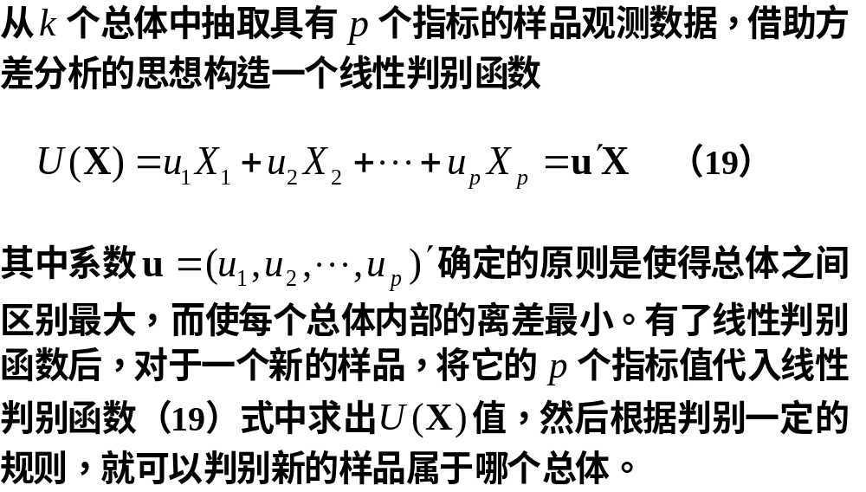
一、Fisher判别的基本思想

Slide 51
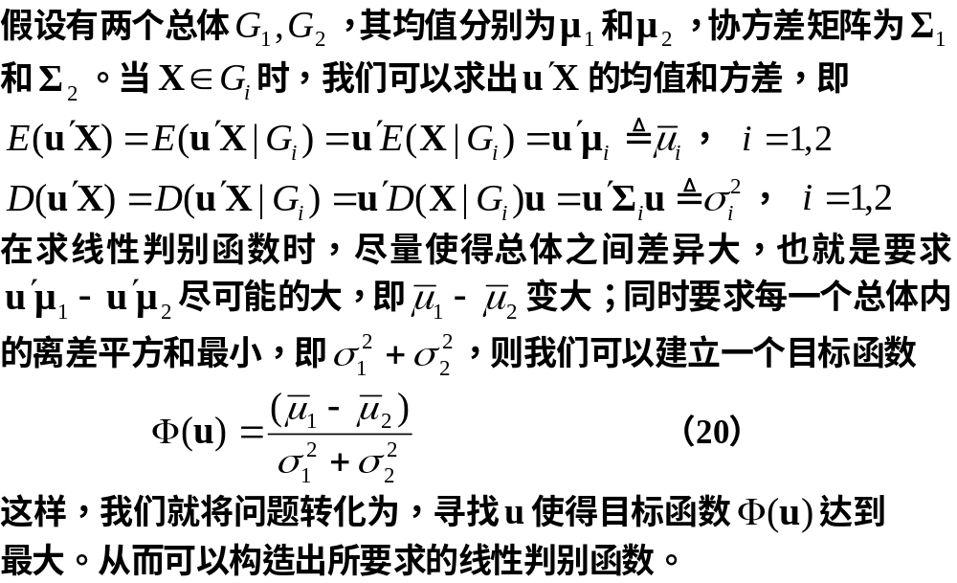
二、Fisher判别函数的构造
1、针对两个总体的情形

Slide 52
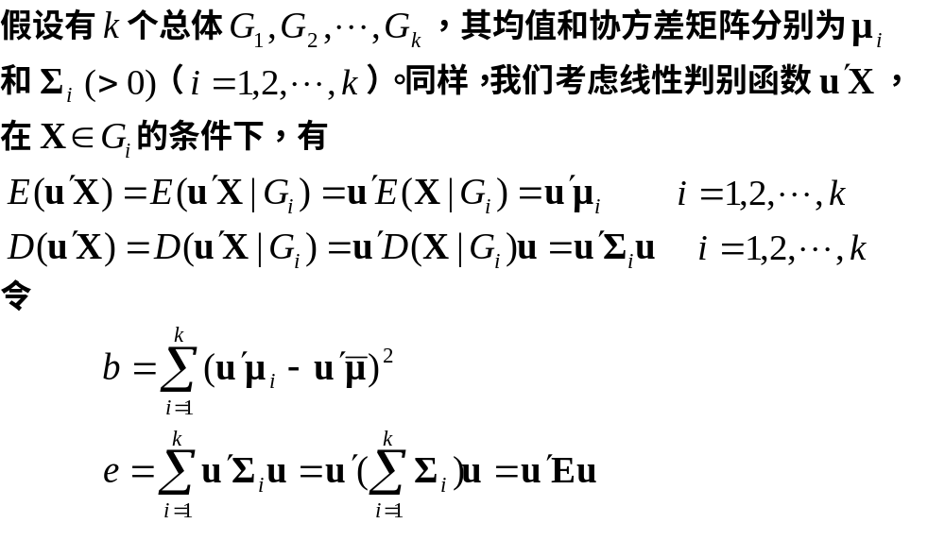
2、针对多个总体的情形

Slide 53
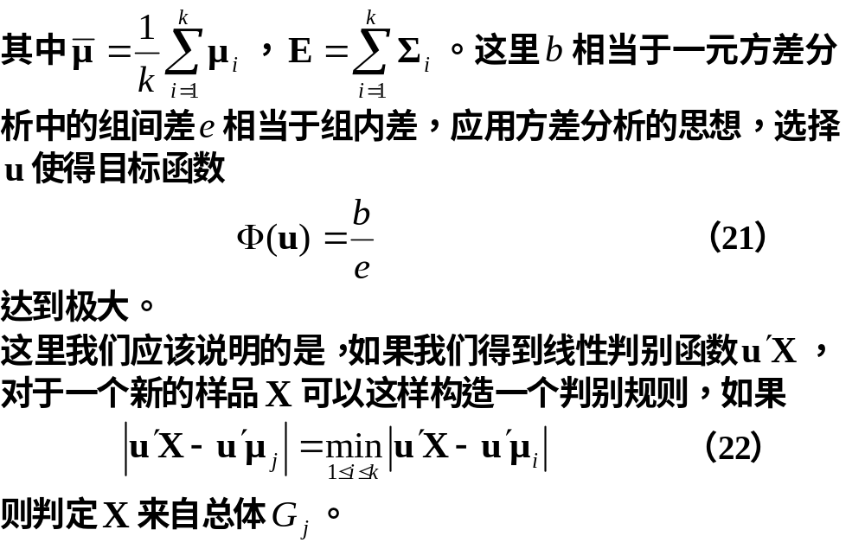

Slide 54
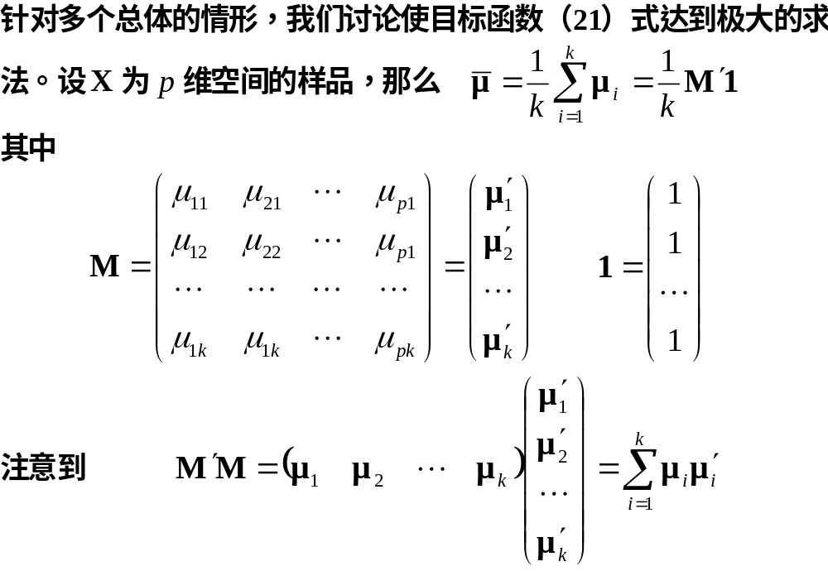
三、线性判别函数的求法

Slide 55
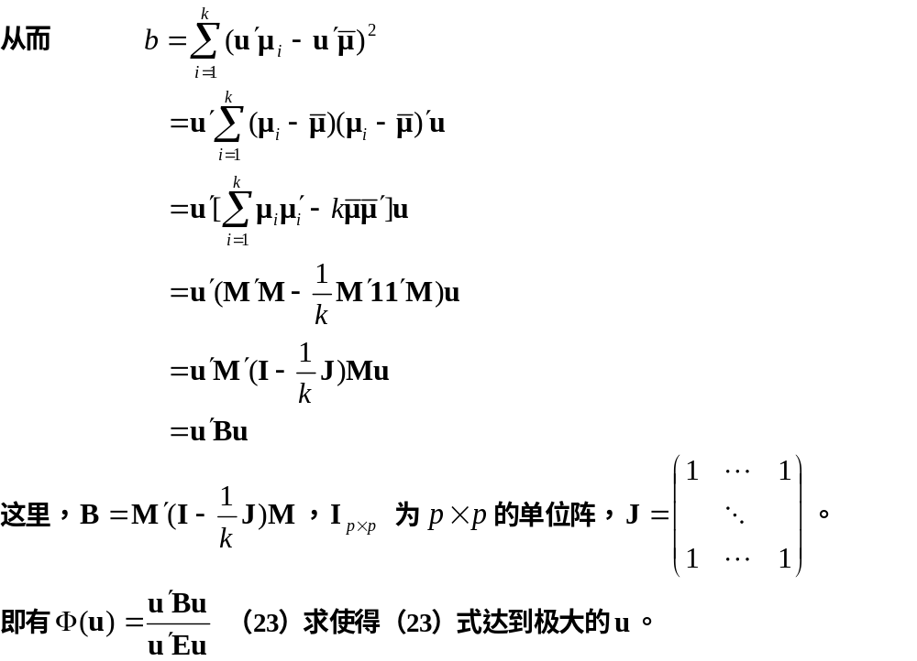

Slide 56
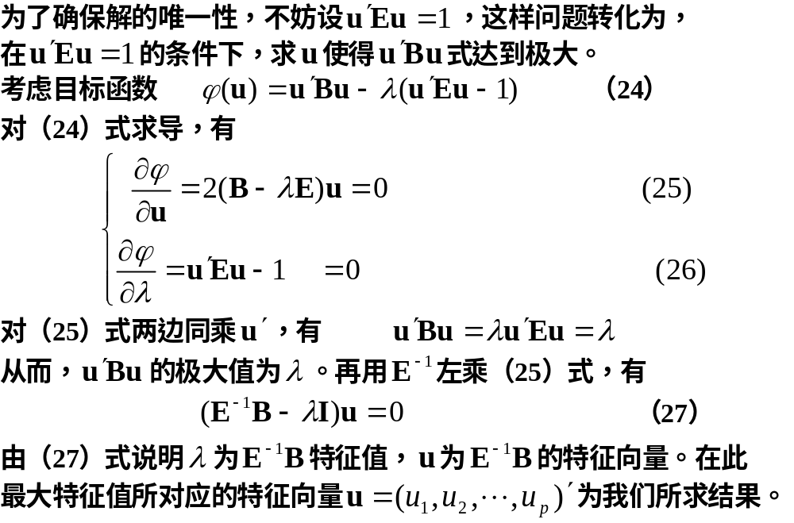

Slide 57
这里值得注意的是，本书有几处利用极值原理求极值时，只给出了不要条件的数学推导，而有关充分条件的论证省略了，因为在实际问题中，往往根据问题本身的性质就能肯定有最大值（或最小值），如果所求的驻点只有一个，这时就不需要根据极值存在的充分条件判定它是极大还是极小而就能肯定这唯一的驻点就是所求的最大值（或最小值）。为了避免用较多的数学知识或数学上的推导，这里不追求数学上的完整性。

Slide 58
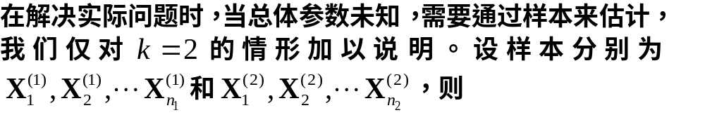

Slide 59
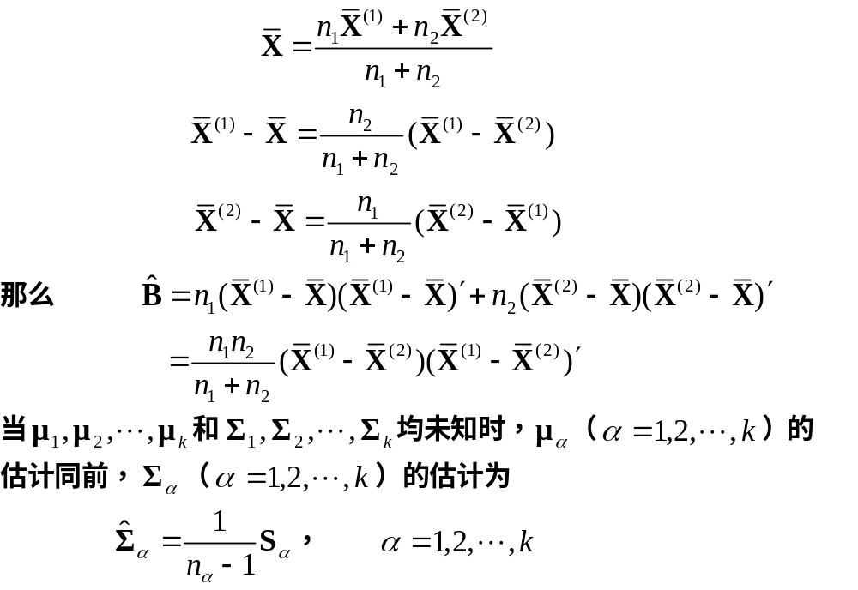

Slide 60
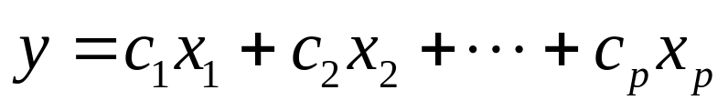
6.3.1 不等协差阵的两总体Fisher判别法
（1）基本思想
从两个总体中，抽取具有p个指标的样品观测数据，借助于方差分析的思想，构造一个判别函数或称为判别式：
其中系数c_{p}系数确定的原则是使两组最大，而使每个组内部的离差最小；

Slide 61
（2）判别函数的导出：
假如有两个总体G1G2从第一个总体中抽取你个

Slide 64
§6.3 Bayes(贝叶斯)判别法
距离判别只要求知道总体的特征量(即参数)---
均值和协差阵,不涉及总体的分布类型. 当参数未知时,就用样本均值和样本协差阵来估计.
距离判别方法简单,结论明确,是很实用的方法.但该方法也有缺点:
1. 该判别法与各总体出现的机会大小(先验概率)完全无关;
2. 判别方法没有考虑错判造成的损失,这是不合理的.
Bayes判别法正是为解决这两方面问题而提出的判别方法.

Slide 65
Bayes的统计思想总是假定对所研究的对象已有一定的认识,常用先验概率分布来描述这种认识 .然后我们抽取一个样本,用样本来修正已有的认识(先验概率分布)，得到后验概率分布.
各种统计推断都通过后验概率分布来进行.将贝叶斯思想用于判别分析就得到贝叶斯判别法.

Slide 66
在正态总体的假设下，按Bayes判别的思想，在错判造成的损失认为相等情况下得到的判别函数其实就是马氏距离判别在考虑先验概率及协差阵不等情况下的推广，故SAS/STAT软件的DISCRIM过程中称为广义平方距离判别法.
所谓判别方法,就是给出空间R^{m}的一种划分:D={D₁,D₂,…,D_{k}}.一种划分对应一种判别方法,不同的划分就是不同的判别方法.
Bayes判别法也是给出空间R^{m}的一种划分.

Slide 67
§6.2 Bayes(贝叶斯)判别法
及广义平方距离判别法--先验概率
设有k个总体G₁,G₂,…,G_{k}.假设事先对所研究的问题有一定的认识，这种认识常用先验概率来描述.即已知这k个总体各自出现的概率(验前概率)为q₁,q₂,…,q_{k}
(显然q_{i}>0,q₁+q₂+…+q_{k}=1).
比如研究人群中得癌(G₁)和没有得癌(G₂)两类群体的问题，由长期经验知:q₁=0.001,q₂=0.999.这组验前概率q₁,…,q_{k} 称为先验概率.先验概率是一种权重(比例).所谓“先验”是指先于我们抽取样品作判别分析之前.
Bayes判别准则要求给出q_{i}(i=1,2,…,k)的值.

Slide 68
q_{i}的赋值方法有以下几种:
(a) 利用历史资料及经验进行估计.例如某地区成年人中得癌症的概率为P(癌)=0.001= q₁,而P(无癌)=0.999 = q₂ .
(b) 利用训练样本中各类样品占的比例n_{i}/n做为q_{i}的值,即q_{i}=n_{i}/n(i=1,…,k),其中n_{i}是第i类总体的样品个数，而n=n₁+ n₂ + … + n_{k} .这时要求训练样本是通过随机抽样得到的,各类的样品被抽到的机会大小就是验前概率.
(c) 假定q₁=q₂=…=q_{k}=1/k.

Slide 69



§6.2 Bayes(贝叶斯)判别法
及广义平方距离判别法--广义平方距离
在马氏距离判别的基础上，进一步考虑先验概率及各组内协差阵的不同,可定义样品X到总体G_{t}的广义平方距离
其中
(
)

Slide 70
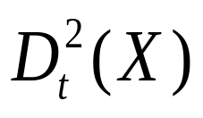
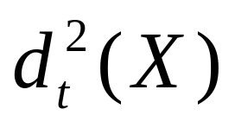
由 的公式可见,当 不变，而某个q_{t}大(即总体G_{t}出现的机会大)时，则g₂(t)变小，故广义平方距离也变小,进而判X为G_{t}的可能性大---符合直观想法.
当Σ_{i}不全相等时,g₁(t)=Log|S_{t}|,且马氏距离 的公式中也考虑了Σ_{i}的不等,这时广义平方距离中的g₁(t)可看成是一种修正.

Slide 71
引入g₁(t)后,使广义平方距离判别法的概率意义
更明显:
广义平方距离判别法<==>后验概率判别法
利用广义平方距离的判别法为：
(后验概率及后验概率判别法将在下面介绍)

Slide 72

§6.2 Bayes(贝叶斯)判别法
及广义平方距离判别法--后验概率(条件概率)
标准的Bayes方法应该计算后验概率分布.
即计算当样品X已知时,它属于G_{t}的概率,记为
P(G_{t}|X)(或P(t|X))，这个概率作为判别归类
的准则,其概率意义更为直观.
假定总体G_{t}的概率密度函数f_{t}(x)(t=1,…,k)给定，由条件概率的定义可以导出：

Slide 73


Slide 74

若假设G_{i}(i=1,…,k)为m维正态总体,其密度
函数f_{i}(x)为

Slide 75


则X属于第t组的后验概率为：
其中 是X到第i组的广义平方距离.

Slide 76
在正态假设下按后验概率最大进行归类的准则，等价于按广义平方距离最小准则进行归类.而按后验概率最大准则归类的判别法就是Bayes判别的一种情况.
一般Bayes判别即考虑先验概率的不同，还考虑了错判损失的大小，在这里我们假定错判损失相等.

Slide 77

§6.2 Bayes(贝叶斯)判别法
及广义平方距离判别法--Bayes判别准则
所谓Bayes判别准则,就是给出空间R^{m}一个划分D={D₁,D₂,…,D_{k}},使得当通过这个划分D来判别归类时,所带来的平均损失达到最小.
定义5.2.1设有k个总体:G₁,G₂,…,G_{k},相应的先验概率为q₁,q₂,…,q_{k}(q_{i}>0,q₁+…+q_{k}=1).如果有判别法D*,使得D*带来的平均损失g(D*)达最小,即
则称判别法D*符合Bayes准则,或称D*为Bayes判别的解.

Slide 78
§6.2 Bayes(贝叶斯)判别法及
广义平方距离判别法--平均损失g(D)
有了先验概率的概念后,判别法D关于先验概率的错判平均损失g(D)定义为
其中 r_{t}(D)表示实属G_{t}的样品被错判为其他总体的损失.
L(j|i;D)(简记为L(j|i))表示样品实属第i个总体G_{i},今用判别法D判别时被错判为G_{j}(j≠i)时所造成的损失.

Slide 79

P(j|i;D)(或简记为P(j|i))表示用判别法D把实属G_{i}的样品错判为G_{j}的概率.
当总体G_{i}的分布密度已知（记为 f_{i}(x₁,...,x_{m}),可以计算错判概率:
错判概率P(j|i)虽可以计算，但在实际应用中常使用估计的方法。

Slide 80
当样品X∈G_{i},但用判别法D判别时,把X判归G_{j}(即X落入区域D_{j} ,j≠i),这时判错了.
错判概率P(j|i)估计方法有以下几种：
① 利用训练样本作为检验集;
② 可留出一些已知类别的样品不参加建立判别准则，而是作为检验集;
③ 舍一法(或称交叉确认法)，每次留出一个已知类别的样品,而用其余n-1个样品建立判别准则，然后对留出的这一个已知类别的样品进行判别归类.对训练样本中n个样品按此法逐个归类后，最后把错判的比率作为错判率的估计.

Slide 81
§6.2 Bayes(贝叶斯)判别法及
广义平方距离判别法--错判损失
在实际问题中,错判的损失可以给出定性的分析,但很难用数值来表示.但应用Bayes判别准则时,要求定量地给出L(j|i).
L(j|i)的赋值法常用的有以下两种:
(a) 由经验人为赋值.例如
L(判癌|得肺结核)=10,
L(判肺结核|得癌症)=1000.
(b) 假定各种错判损失都相等.

Slide 82


§6.2 Bayes(贝叶斯)判别法及
广义平方距离判别法--Bayes判别解
定理5.2.1:设有k个总体:G₁,G₂,…,G_{k},已知G_{i}的联合密度函数为f_{i}(X),先验概率为q_{i}(i=1,…,k),错判损失为L(j|i).则Bayes判别的解D*={D*₁,…,D*_{k}}为
它表示把样品X判归G_{j}的平均损失。

Slide 83

证明：根据定义5.2.1来证明D*带来的平均损失最小。
k
k

Slide 84


如果D={D₁,…,D_{k}}是R^{m}上的任一种划分,则它带来的平均损失为
于是

Slide 85

由D*的定义知在D*_{t} 上恒有 h_{t}(X)<h_{j}(X) (j=1,…,k)，所以
即
根据定义5.2.1由知D*是Bayes判别的解.
判别方法:
对样品X,分别计算k个h_{j}(X)(j=1,…,k),选
其最小者, 即可判定样品来自相应的总体.

Slide 86



推论 当错判损失都相等(当i不等于j时, L(i|j)=1),根据h_{j}(X)的公式,即得Bayes判别的解D*={D*₁,…,D*_{k}}为
其实

Slide 87

§6.2 Bayes(贝叶斯)判别法
及广义平方距离判别法--正态总体的Bayes判别
设G_{j}来自正态总体N_{m}(μ^{(j)},Σ_{j})(j=1,…,k),并假定错判损失相等,先验概率为q₁,q₂,…,q_{k}. 当Σ₁=Σ₂=…=Σ_{m}=Σ时，设第j个总体的样本均值为X^{(j)} ,合并样本协差阵为S.把样本均值和协差阵代入正态密度函数f_{j}(X)，经计算:
C_{j}

Slide 88


§6.2 Bayes(贝叶斯)判别法
及广义平方距离判别法--正态总体的Bayes判别
经整理可得Bayes判别的解
D*={D*₁,…,D*_{k}}为
称为线性判别函数.

Slide 89


§6.2 Bayes(贝叶斯)判别法
及广义平方距离判别法--正态总体的Bayes判别
当Σ_{i}(i=1,…,k)不全相等时，设第i个总体的
样本均值为X^{(i)} ,样本协差阵为S_{i}.可得Bayes判
别的解D*={D*₁,…,D*_{k}}为
其中
-
= -

Slide 90
§6.2 Bayes(贝叶斯)判别法
及广义平方距离判别法--正态总体的Bayes判别
与距离判别比较:
正态总体协差阵全相等时的Bayes判别法除线性判别函数的常数项增加考虑先验概率的部分(lnq_{t})外，与协差阵相等情况下的马氏距离判别法是一致的.
正态总体协差阵不全相等时的Bayes判别法与协差阵不全相等情况下的广义平方距离判别法是一致的.
(假设错判损失都相等)

Slide 91

简例2(简例1的续) :已知先验概率q₁=0.4, q₂=0.6,且L(2|1)=L(1|2)=1.对简例1中提供的资料,试用Bayes 准则对样品x₀ =(2,8) ′进行判别归类.
解一:计算广义平方距离D²(X,G_{i})(i=1,2)

Slide 92


解二:计算线性判别函数Y_{i} (X)(i=1,2)

Slide 93


Slide 94

解三:计算q_{i}f_{i}(x₀)(i=1,2)(利用定理5.2.1的推论)

Slide 95

§6.2 Bayes(贝叶斯)判别法
及广义平方距离判别法--简例2

Slide 96

第五章 §5.2 Bayes(贝叶斯)判别法
及广义平方距离判别法--简例2
解四:计算后验概率P(i |x₀)(i=1,2)
由后验概率的计算公式:

Slide 97


§6.2 Bayes(贝叶斯)判别法
及广义平方距离判别法--简例2
因 P(2| x₀ ) ＞ P(1| x₀ ),故判x₀ ∈G₂

Slide 98

例5.2.2(胃癌的鉴别) 下表是从病例中随机抽取的部分资料.这里有三个总体：胃癌 、萎缩性胃炎和非胃炎病者.从每个总体抽5个病人，每人化验4项生化指标：血清铜蛋白(X1) 、蓝色反应(X2)、尿吲哚乙酸(X3)和中性硫化物(X4).试用广义平方距离判别方法建立判别准则并对这15个样品进行判别归类.
表5.2 胃癌鉴别数据

Slide 99

解 此例中总体个数k=3,变量个数m=4,各
组样品个数为：n₁=n₂=n₃=5(n=15).这是多总体的判别归类问题.

Slide 100
data d522;
input group x1-x4 @@;
cards;
1 228 134 20 11 1 245 134 10 40….
2 130 100 6 12 2 150 117 7 6…..
3 100 117 7 2
;
proc print data=d522;
run;
proc discrim data=d522 pool=no distance list;
class group;
var x1-x4;
run;
选项POOL=NO表示三个总体
的协差阵不能认为相等故
而不使用合并协差阵，
此时采用广义平方距离进
行判别归类.
先验概率我们仍假定相等

Slide 101

输出两两配对的组间平方距离(即马氏距离)
J=
J=
J=
i=
i=
i=
比如:d²(2|1)表示X⁽²⁾到G₁的平方距离.若Σ₁=Σ₂，则
d²(2|1)=d²(1|2)；但此例中协差阵Σ₁与Σ₂不等,因此
d²(2|1)=22.12187，d²(1|2)=486.03104.

Slide 102

输出两两配对的组间广义平方距离
用D²(2|1)表示X⁽²⁾到G₁的广义平方距离.因协差阵Σ₁
与Σ₂不等,因此D²(2|1)=43.06467,D²(1|2)=498.26812.
D²(1|1)=20.94280=Ln|S₁|

Slide 103

由选项LIST
要求而列出
的回判结果

